Slide 1

맛집 검색 서비스
HELLO, BACON
3조 5678! | 김호영 배민수 윤성철 박수현

Slide 2

CONTENTS
01
02
03
04
05
기획
역할
개발환경
주요기능
느낀점

Slide 3

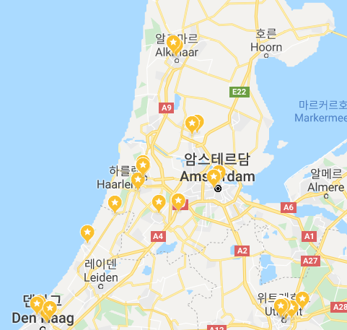
SERVICE CONCEPT
위치기반, 지역 기반 맛집 추천 사이트
TARGET
01
식사 약속 직전 검색하는 유형
해외여행 계획할 때 미리 맛집을 찾아보고 가는 유형
기획
MAIN FUNCTION
1. 원하는 음식점 주소 OR 이름 필터로 맛집 추천
2. 실제 다녀온 맛집 후기 작성
3. 해외 여행시 방문했던 맛집을 도시별로 취합 및 카테고리 검색 기능 구현

Slide 4
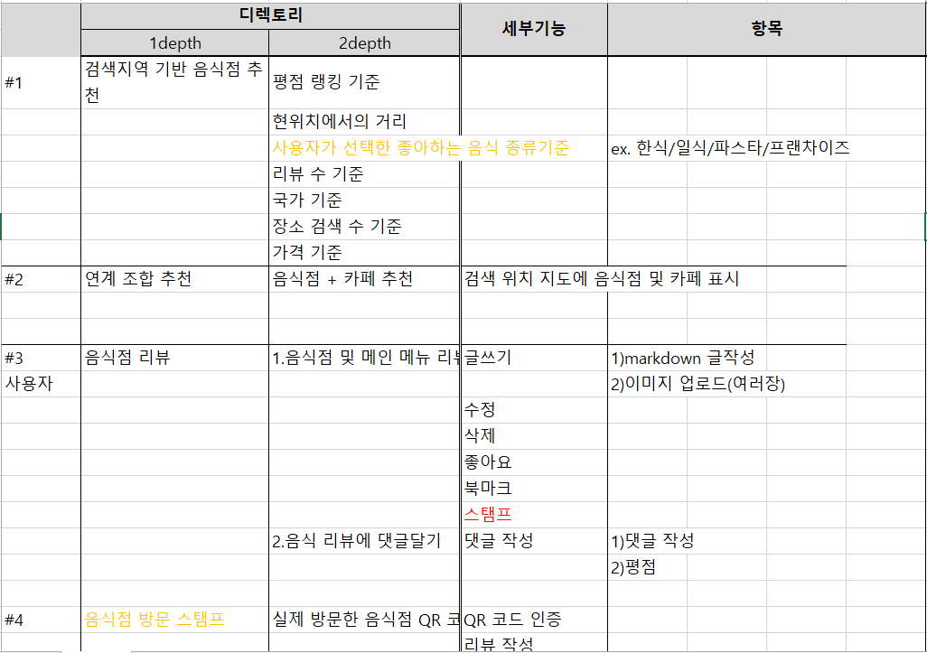
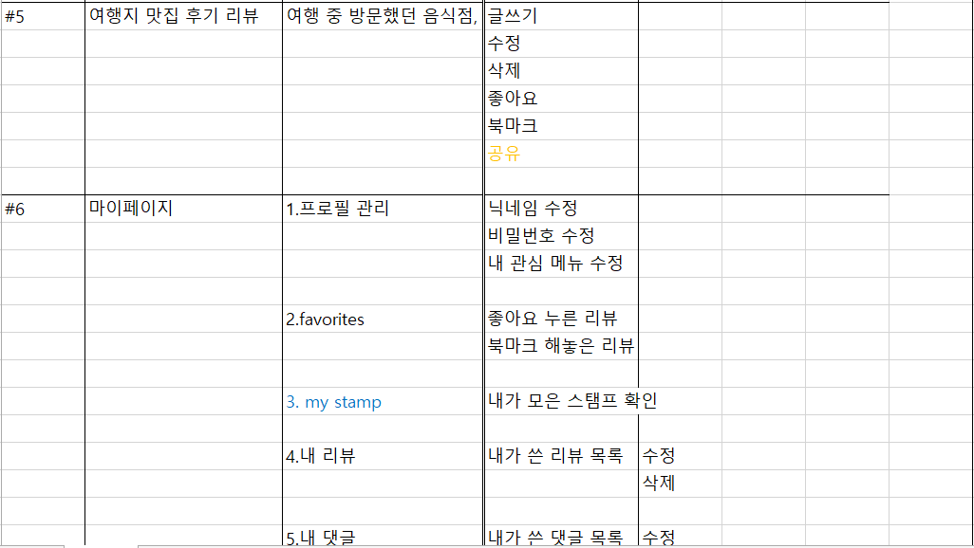
01
기획
팀장 Bacon
인원 3

Slide 5
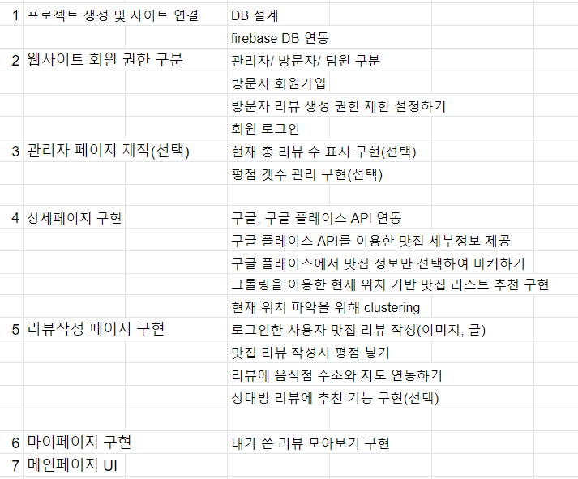
01
기획

Slide 6



02
역할
구글 API 연동
검색 및 상세 페이지
UI
로그인
사용자 권한/계정 관리
UI
기획
리뷰작성 / firebase DB
UI

Slide 7






03
개발환경

Slide 8
MAIN
Google map, place API이용
04
주요 기능

Slide 9
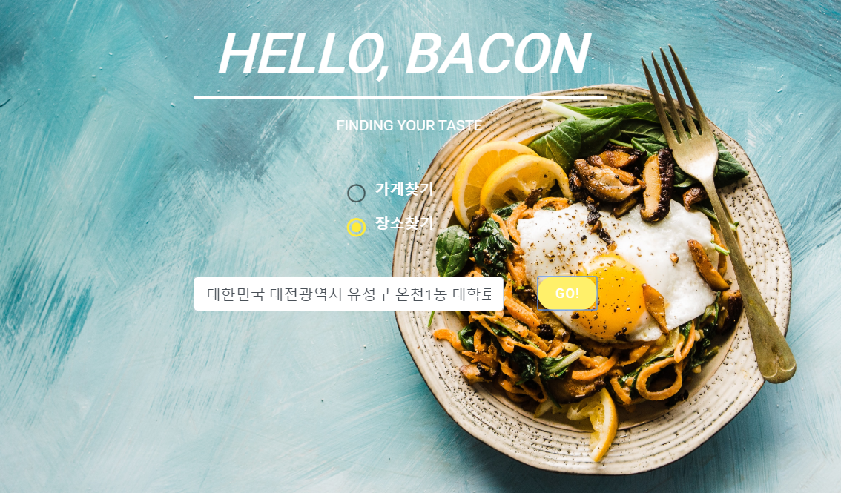
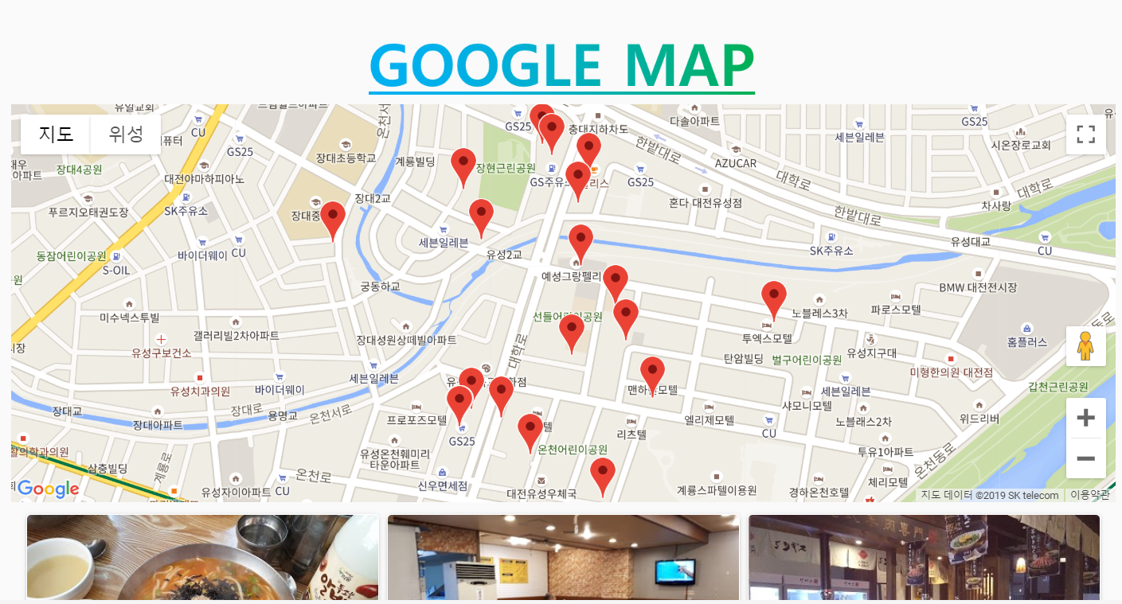
04
주요 기능

Slide 10
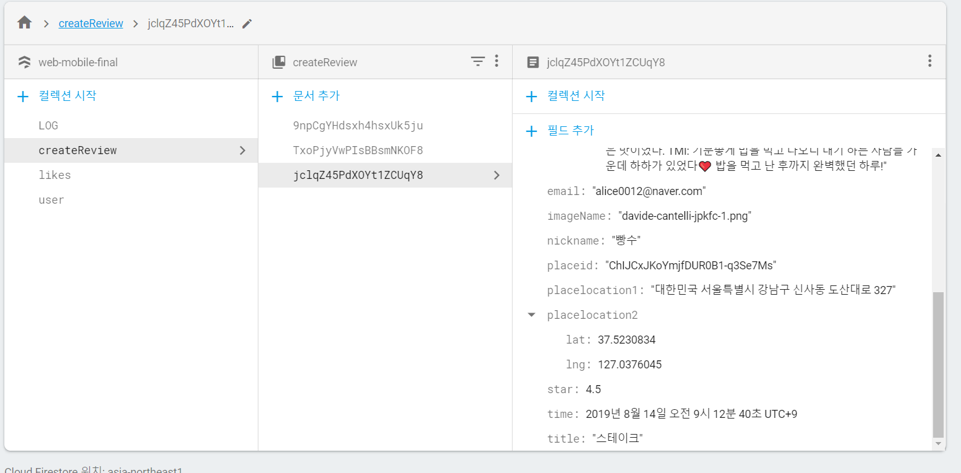
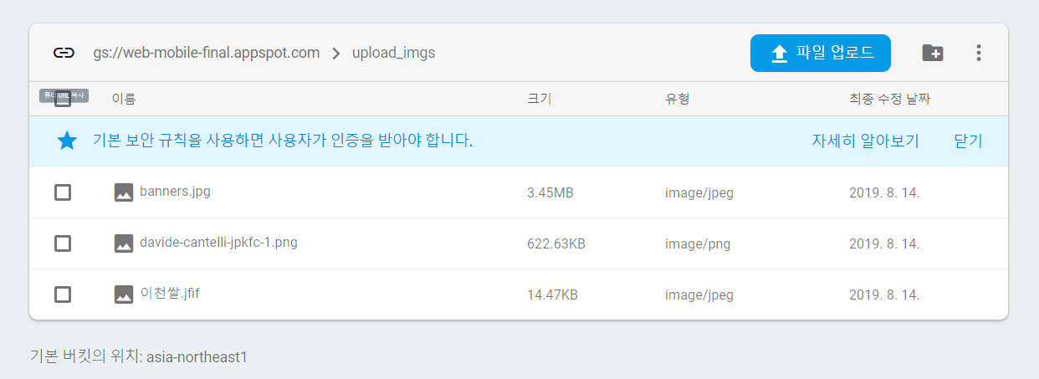
REVIEW
Firebase DB, Storage 이용
04
주요 기능

Slide 11
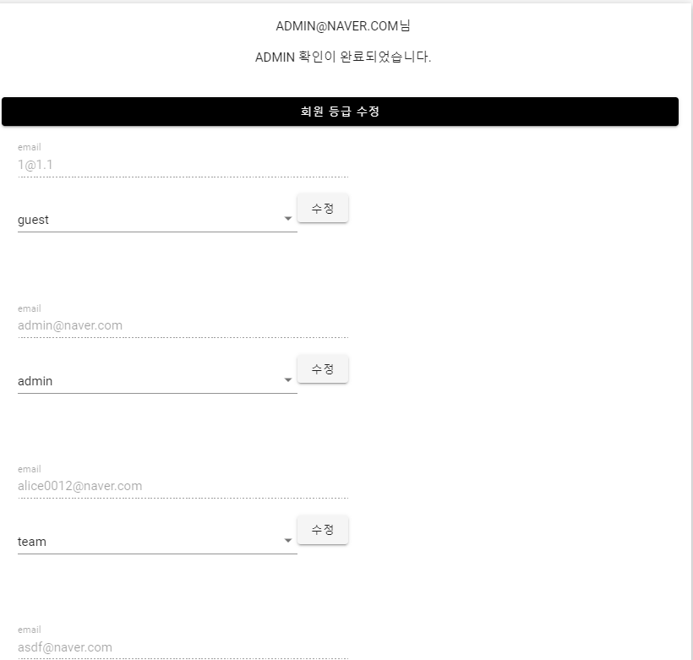
ADMIN
Guest, admin, team 회원 등급 수정 가능
04
주요 기능

Slide 12

감사합니다

